Slide 1
Влияние инфляции на семейную экономику

Slide 2
План:
Номинальные и реальные доходы
Семьи с фиксированными и переменными доходами
Страхование

Slide 3
Номинальные и реальные доходы
Инфляция ведет к падению покупательной способности и в итоге приводит к резкому росту разницы между номинальными и реальными доходами семьи.

Slide 4
Номинальный доход – это сумма денег, полученная гражданином или семьей в целом за определенный период.
Реальный доход – объем товаров и услуг, которые может приобрести семья в определенный период времени на свои номинальные доходы.

Slide 5
Рост реальных доходов зависит от соотношения темпов роста номинального дохода и общего уровня цен.
Падение реальных доходов отрицательно влияет на состояние торговли, а рост ведет к росту покупок товаров и услуг.

Slide 6
Семьи с фиксированными и переменными доходами
От инфляции семьи страдают по разному и в следствии этого их можно разделить на две группы:
Семьи с фиксированными доходами
Семьи с переменными доходами

Slide 7
Семьи с фиксированными доходами
Это такие семьи, чьи доходы не зависят от уровня трудовой активности их членов.

Slide 8
Семьи с фиксированными доходами:
Пенсионеры;
Безработные;
Инвалиды;
Студенты и многодетные семьи.
А также к ним относятся работники:
Правоохранительных органов;
Медицина;
Образование;
Связь.

Slide 9
Семьи с переменными доходами
Это такие семьи, члены которых работают в производственных отраслях, предприниматели и творческая интелегенция.

Slide 10
Семьи с переменными доходами могут:
Увеличить свои доходы;
Могут замедлить падение своих реальных доходов.

Slide 11
Страхование
Это предотвращение потери денежных средств семьи.

Slide 12
Услуги страховых компаний:
Возместить затраты на ремонт авто (авария или природа);
Возместить затраты на ремонт квартир и домов (пожар, наводнение, протечки систем трубопровода);
Оплатить ремонт чужого авто при ДТП (теперь это страхование обязательно для всех);
Выплатить серьезную сумму в случае получения серьезной травмы или инвалидности;
Выплатить расходы на лечение;
Выплатить крупную сумму при потери кормильца.

Slide 13
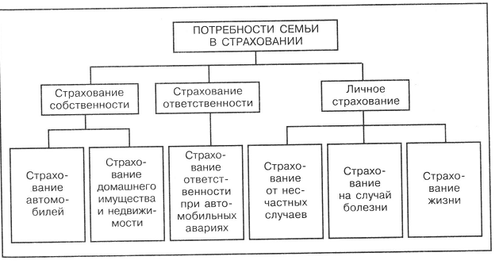
Потребности семьи в страховании:

Slide 14
Страхование имеет особенность – возмещение не может быть больше ущерба.
Чтобы получить страховую выплату сначала нужно заплатить, но заплатить намного меньше, чем можно получить, поэтому страхование сейчас очень нужно и оно выгодно.
Покупка различных страховых полисов россиянами очень быстро растет.

Slide 15
Спасибо за внимание
Презентацию подготовила учитель экономики МБОУ СОШ №5 Данильчук Анжелика Александровна

